Slide 1
Galater Teil 2

Slide 2
Galater
Kapitel: 6 | Verse: 149

Slide 3
Der dreiteilige Aufbau des Briefes
Täter des Wortes
Erfüllung des Gesetzes Christi
Gesunde Lehre
Autorität des Wortes
Herrschaft des Wortes

Slide 4
Biographische Argumentation – Sein Leben (1,11-2,21)
a. Ursprung des Evangeliums ist nicht von Menschen (1,11-17)
"Ich lasse euch aber wissen, Brüder, dass das von mir verkündigte
Evangelium nicht von Menschen stammt; 12 ich habe es auch nicht
von einem Menschen empfangen noch erlernt, sondern durch
eine Offenbarung Jesu Christi." (Gal 1,11+12)

Slide 5
Biographische Argumentation – Sein Leben (1,11-2,21)
b. Unabhängig von den Aposteln in Jerusalem (1,18-24)
"Darauf, nach drei Jahren, zog ich nach Jerusalem hinauf, um Petrus
kennenzulernen, und blieb fünfzehn Tage bei ihm. 19 Ich sah
aber keinen der anderen Apostel, nur Jakobus, den Bruder des
Herrn." (1,19+20)

Slide 6
Biographische Argumentation – Sein Leben (1,11-2,21)
c. Erneuter Besuch in Jerusalem mit Titus (2,1-10)
"Darauf, nach 14 Jahren, zog ich wieder hinauf nach Jerusalem
mit Barnabas und nahm auch Titus mit. 2 Ich zog aber aufgrund
einer Offenbarung hinauf und legte ihnen, insbesondere den
Angesehenen, das Evangelium vor, das ich unter den Heiden
verkündige, damit ich nicht etwa vergeblich liefe oder gelaufen
wäre. 3 Aber nicht einmal mein Begleiter Titus, obwohl er ein
Grieche ist, wurde gezwungen, sich beschneiden zu lassen." (Gal 2,1-3)

Slide 7
Biographische Argumentation – Sein Leben (1,11-2,21)
d. Standhaftigkeit angesichts apostolischem Fehlverhalten (2,11-18)
"Als aber Petrus nach Antiochia kam, widerstand ich ihm ins Angesicht,
denn er war im Unrecht. 12 Bevor nämlich etliche von Jakobus kamen,
aß er mit den Heiden; als sie aber kamen, zog er sich zurück und
sonderte sich ab, weil er die aus der Beschneidung fürchtete.
13 Und auch die übrigen Juden heuchelten mit ihm, sodass selbst
Barnabas von ihrer Heuchelei mit fortgerissen wurde. " (Gal 2,11-13)

Slide 8
Theologische Argumentation – Gesunde Lehre (3,1-4,31)
a. Eigene Erfahrung (3,1-5)
"O ihr unverständigen (dummen) Galater, wer hat euch verzaubert
(Zauberei), dass ihr der Wahrheit nicht gehorcht, euch, denen Jesus
Christus als unter euch gekreuzigt vor die Augen gemalt worden ist?
2 Das allein will ich von euch erfahren: Habt ihr den Geist durch
Werke des Gesetzes empfangen oder durch die Verkündigung vom
Glauben? 3 Seid ihr so unverständig? Im Geist habt ihr angefangen
und wollt es nun im Fleisch vollenden?" (Gal 3,1-3)

Slide 9
Theologische Argumentation – Gesunde Lehre (3,1-4,31)
b. Abraham (3,6-9)
"Gleichwie Abraham Gott geglaubt hat und es ihm zur
Gerechtigkeit angerechnet wurde, 7 so erkennt auch: Die aus
Glauben sind, diese sind Abrahams Kinder. 8 Da es nun die
Schrift voraussah, dass Gott die Heiden aus Glauben rechtfertigen
würde, hat sie dem Abraham im Voraus das Evangelium verkündigt:
»In dir sollen alle Völker gesegnet werden«.[Gen 12,3] 9 So
werden nun die, welche aus Glauben sind, gesegnet mit dem
gläubigen Abraham." (3,6-9)

Slide 10
Theologische Argumentation – Gesunde Lehre (3,1-4,31)
c. Ursprung und Zweck des Mosaischen Gesetzes (3,10-4,11)
Wesentlicher Schlüssel, um den Brief an die Galater zu verstehen
Ist nicht das Original, sondern ein Einschub
Ein Bund exklusiv mit den Juden
Hatte zu keiner Zeit eine Heilswirkung
Zeitlich beschränkt – Endet am Kreuz Jesu (32 n.Chr.)
Besitzt keine Autorität mehr über die Juden- und Heidenchristen

Slide 11
Theologische Argumentation – Gesunde Lehre (3,1-4,31)
d. Allegorie – Gegenüberstellung Knechtschaft vs. Freiheit (4,21-31)
"Sagt mir, die ihr unter dem Gesetz sein wollt: Hört ihr das Gesetz
nicht? 22 Es steht doch geschrieben, dass Abraham zwei Söhne
hatte, einen von der [leibeigenen] Magd, den anderen von der
Freien. 23 Der von der Magd war gemäß dem Fleisch geboren,
der von der Freien aber kraft der Verheißung." (Gal 4,21-23)

Slide 18
Praxis Argumentation – Täter des Wortes sein (5,1-6,10)
Stellung des Gläubigen
"So sind wir also, Brüder, nicht Kinder der [leibeigenen] Magd,
sondern der Freien." (Gal 4,31)
"Allen aber, die ihn aufnahmen, denen gab er das Anrecht,
Kinder Gottes zu werden, denen, die an seinen Namen glauben;"
(Joh 1,12)

Slide 19
Praxis Argumentation – Täter des Wortes sein (5,1-6,10)
Leben des Gläubigen
"So steht nun fest in der Freiheit, zu der uns Christus befreit hat,
und lasst euch nicht wieder in ein Joch der Knechtschaft spannen!"
(Gal 5,1)
"Einer trage des anderen Lasten, und so sollt ihr das
Gesetz des Christus erfüllen!" (Gal 6,2)

Slide 20
Praxis Argumentation – Täter des Wortes sein (5,1-6,10)
Leben des Gläubigen
"Denn ihr seid zur Freiheit berufen, Brüder; nur macht die
Freiheit nicht zu einem Vorwand für das Fleisch, sondern
dient einander durch die Liebe. 14 Denn das ganze Gesetz
wird in einem Wort erfüllt, in dem: »Du sollst deinen Nächsten
lieben wie dich selbst«.[Lev 19,18]" (Gal 5,13+14)

Slide 21
Praxis Argumentation – Täter des Wortes sein (5,1-6,10)
Leben des Gläubigen
Wen man aus Gnade durch den Glauben gerettet worden ist,
kann man denn nicht einfach leben wie man will? In Vers 13 geht
Paulus genau auf diese Frage ein. Frei sein heisst, dass ein
Gläubiger seine Freiheit gerade nicht zum Sündigen verwendet.
Stattdessen gebraucht er sie so, wie es ihm durch die Liebe
vorgegeben wird, besonders durch die Liebe zu den Geschwistern.
… "dient einander durch die Liebe"

Slide 22
Praxis Argumentation – Täter des Wortes sein (5,1-6,10)
Leben des Gläubigen
Christen leben in der Verantwortung, das Gesetz des Christus
zu erfüllen. Gnade heisst nie, unsere vom Herrn teuer erkaufte
Freiheit zu missbrauchen, unseren sündigen Begierden
nachzugehen und in den Werken des Fleisches zu verharren. In
der Gnade leben heisst, dass ich durch die Kraft des Hl. Geistes
das Gesetz Christi erfüllen kann.

Slide 23
Praxis Argumentation – Täter des Wortes sein (5,1-6,10)
Leben des Gläubigen
"Ich sage aber: Wandelt im Geist [neue Schöpfung], so werdet
ihr die Lust des Fleisches [sündige Natur] nicht vollbringen.
17 Denn das Fleisch gelüstet gegen den Geist und der Geist
gegen das Fleisch; und diese widerstreben einander, sodass
ihr nicht das tut, was ihr wollt." (Gal 5,16+17)

Slide 24
Praxis Argumentation – Täter des Wortes sein (5,1-6,10)
Leben des Gläubigen
"Offenbar aber sind die Werke des Fleisches; es sind:
Unzucht, Unreinheit, Ausschweifung, 20 Götzendienst, Zauberei,
Feindschaften, Streit, Eifersucht, Zornausbrüche, Selbstsüchteleien,
Zwistigkeiten, Parteiungen, 21 Neidereien, Trinkgelage, Völlereien
und dergleichen." (Gal 5,19+21)

Slide 25
Praxis Argumentation – Täter des Wortes sein (5,1-6,10)
Leben des Gläubigen
"Die Frucht des Geistes aber ist: Liebe, Freude, Friede, Langmut,
Freundlichkeit, Güte, Treue, 23 Sanftmut, Enthaltsamkeit." (Gal 5,22)

Slide 26
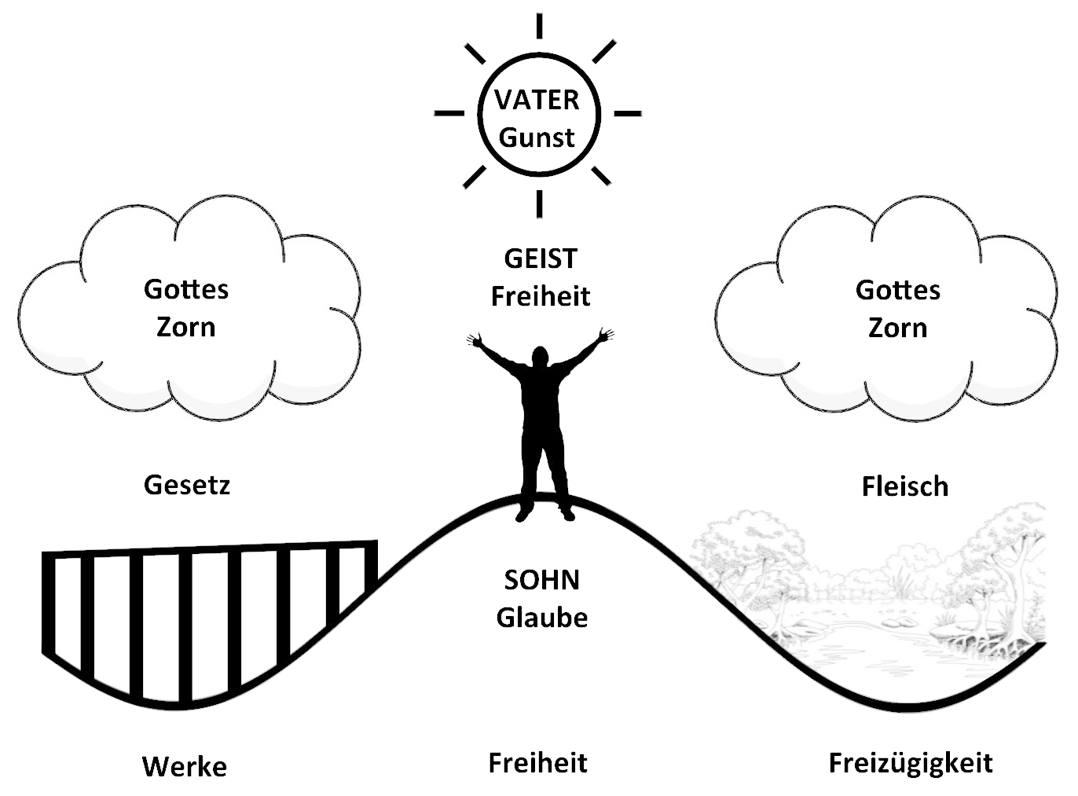

Slide 28
"Die Gnade unseres Herrn Jesus Christus
sei mit eurem Geist, Brüder! Amen." (Gal 6,18)

Slide 29
Galater Teil 2

